Slide 1


SHOPEE
Shopee电商平台实训课程
任务六
Shopee平台商品优化技巧

Slide 2
教学目标
知识目标
素养目标
Knowledge goals
Literacy goals
1.树立合规意识，能够在平台规定的范围内进行商品优化。
1.了解商品优化器的基本功能
及商品优化的具体类型。
技能目标
skill goals
1能够在shopee平台上完成商品标题、商品类目的优化。

Slide 3


任务导入
本次任务预计时间
30min
近期服装店老板吴总上架的几款产品因为违规Shopee平台规定，被强制下架，导致店铺的评分下降。
作为A职业技术学院的一名学生，你接到了吴总的委托，帮助他完成几款商品的优化。

Slide 4
任务描述
本次任务预计时间
30min
这项任务需要综合考虑Shopee平台的规定和限制，以及产品本身的特点和优势，通过关键词选择、精准的选择商品类目、提供完整详细的产品属性信息来优化商品，从而提升商品的曝光度和用户体验，最终避免违规情况并提高店铺评分。

Slide 5
任务属性
岗位属性
·本任务可以培养跨境电商运营专员岗位的跨境电子商务平台使用能力和店铺运营能力。
·本任务可以培养内容运营主管岗位的运营实施与优化运营效果能力。
1
Job attributes
课程属性
·本任务适用于《跨境电子商务（730702）》专业—《跨境店铺运维》课程。
·本任务适用于《电子商务（530701）》专业—《网店运营》课程。
2
Course attributes
TikTok
3
赛项属性
·暂无
Event attributes
任务属性
职业考试
·本任务有助于《电子商务师五级》职业考试的学习。
4
Vocational Examination
Task
Properties
实训任务
·本任务属于实训任务，学习结束后将进行实操训练。
5
Simulation Tasks

Slide 6
SHOPEE
任务实施
01
02
03
04
商品
优化器
商品优化器概述
优化
内容
商品
标题优化
Optimise
listing
Optimise
listing overview
Optimize
content
Product
Name

Slide 7
SHOPEE
任务实施
05
06
产品上架的类目
商品属性优化
Add Product
Category
Specification

Slide 8


01
商品优化器
Optimise listing

Slide 9
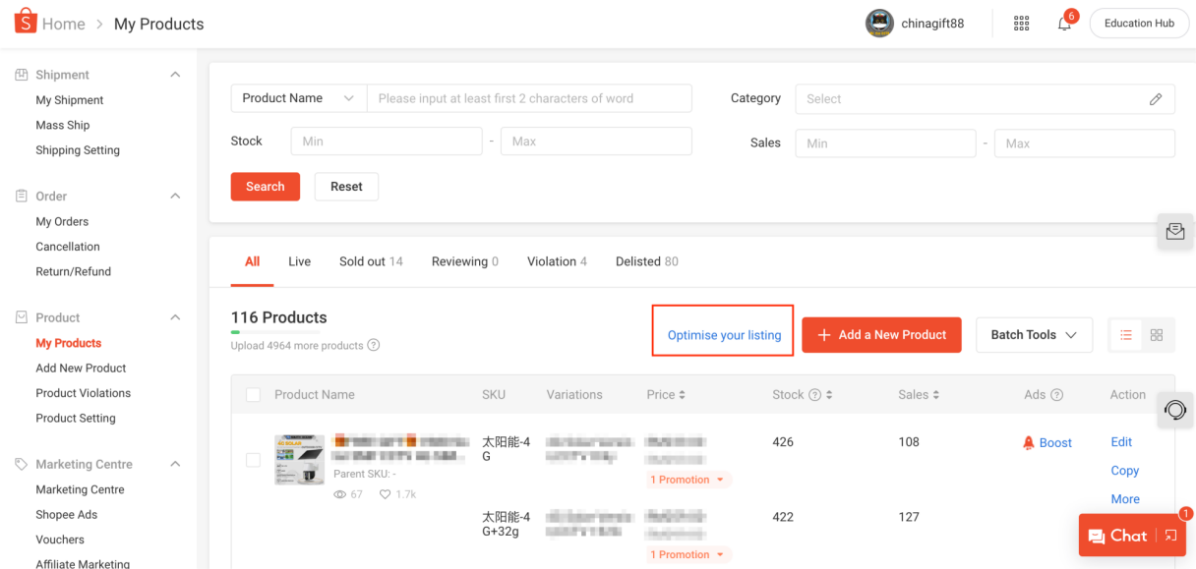
步骤一 商品优化器
1【商品优化器（Optimise your listing）】
商品优化器，点击【我的产品（My prtduct）】，然后点击商品优化器（Optimise your listing）即可进入商品优化器页面。

Slide 10
02
商品优化器概述
Optimise your listing overview
显示店铺商品的整体状态、待优化商品的数量、高质量商品的数量。可参考系统给出的修改建议来提高待优化商品的质量。

Slide 11
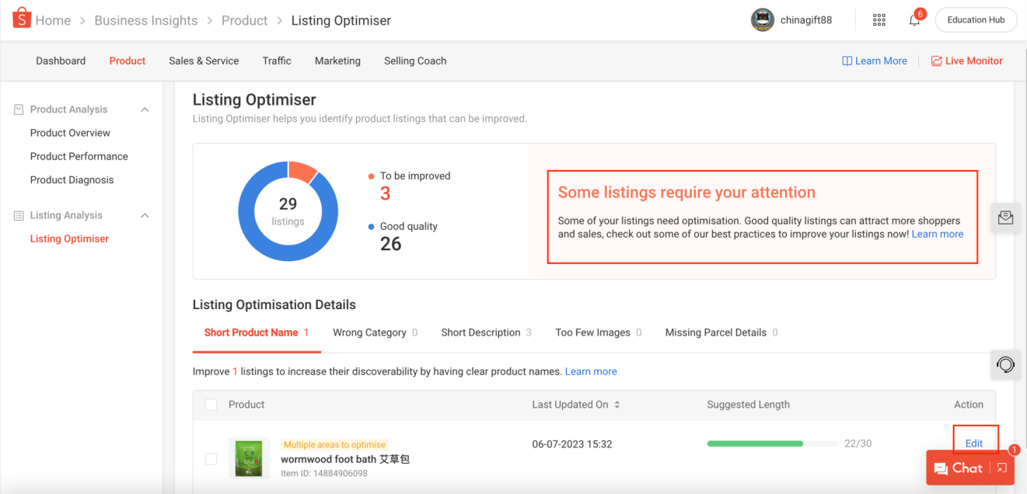
步骤二 商品优化器概述
1【修改商品信息】
点击【编辑（Edit）】，可修改商品信息。

Slide 12
03
优化内容
Optimize your content
在商品优化器(Listing Optimiser)下，可以查看需要优化的内容。

Slide 13
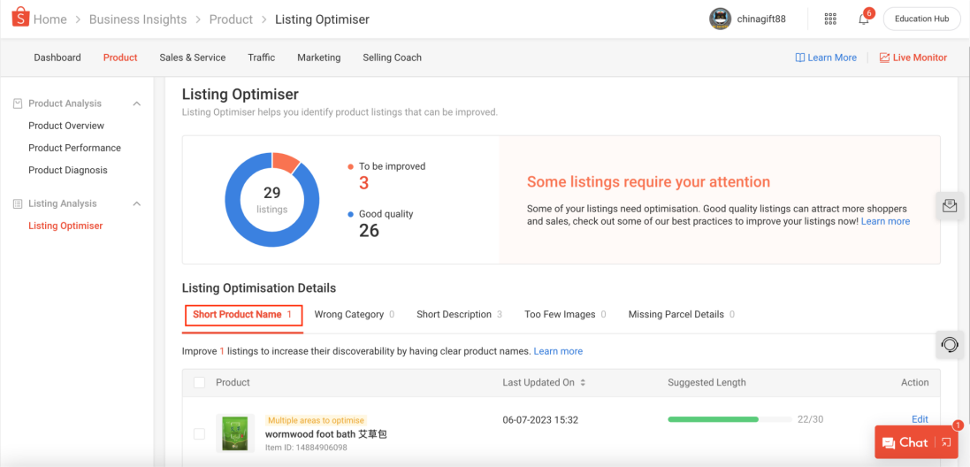
步骤三 优化内容
1【商品标题过短（Short Product Name）】
优质的商品名称应该：
（1）简明扼要，直接地向买家介绍商品。
（2）商品名称应包含品牌、型号和颜色等重要的详细信息。
（3）至少包含30个字符。

Slide 14
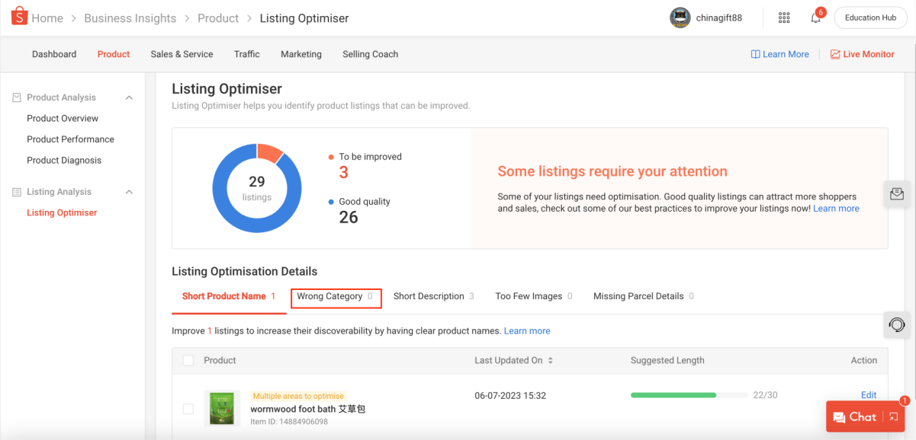
步骤三 优化内容
2【类目错误（Wrong Category）】
（1）为商品选择正确的分类，以确保搜索结果与商品相匹配。
（2）让商品更容易被发现，帮助买家轻松地找到商品。

Slide 15
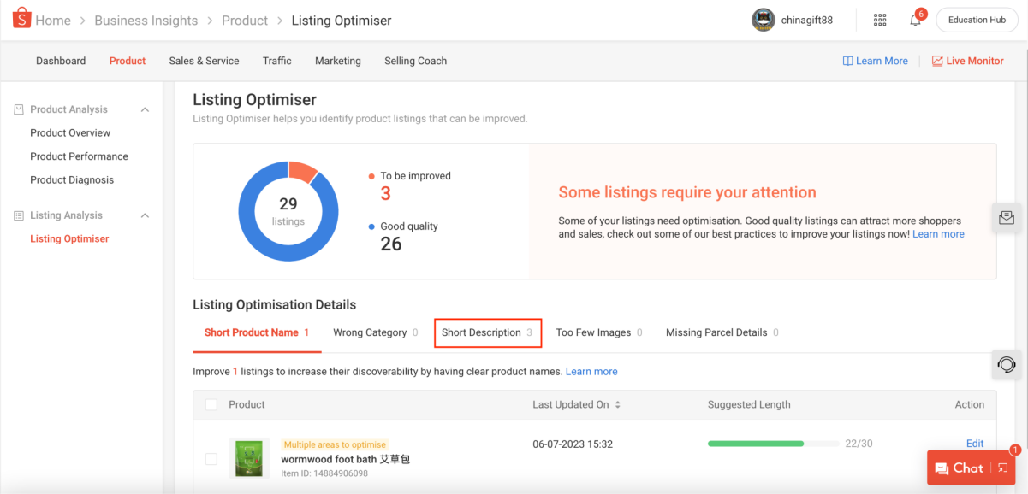
步骤三 优化内容
3【产品描述过短（Short Description）】
（1）一个全面的商品描述应该包含功能和优点等实用信息，有助于买家更好地了解商品。
（2）信息不足可能会使买家混乱，产生更多关于商品的疑问，最终可能导致买家放弃购买。

Slide 16
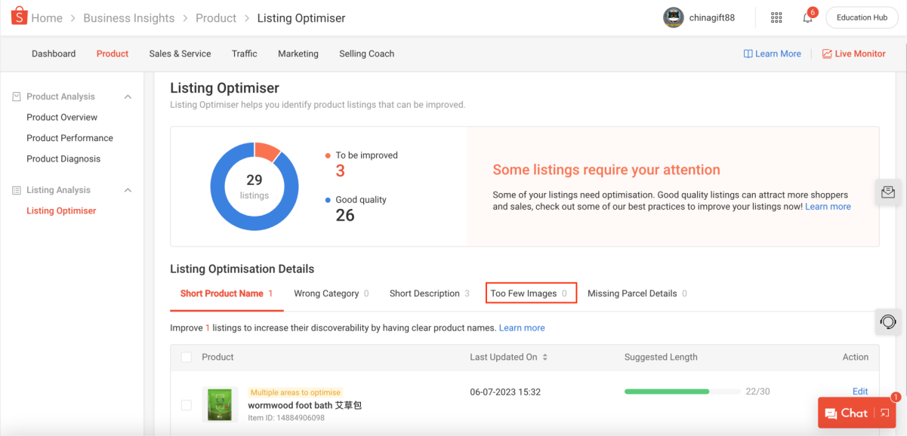
步骤三 优化内容
4【图片质量太低（Too Few Images）】
上传高质量图片有助于：
（1）清晰地展示商品；
（2）多角度展示商品；
（3）展示商品的大小和比例，帮助买家衡量商品的实际情况；
（4）帮助买家想象商品的实际使用体验。

Slide 17
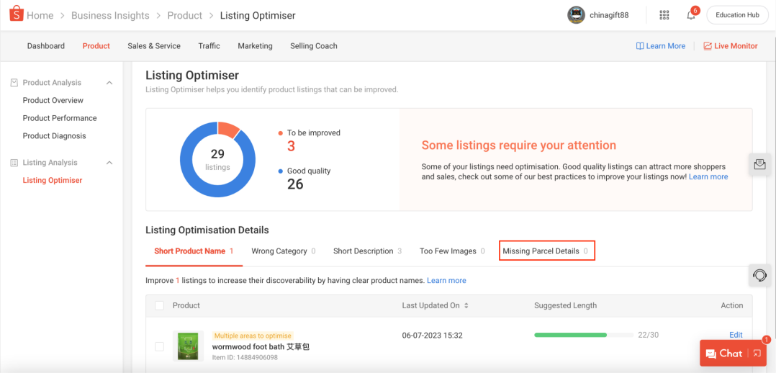
步骤三 优化内容
5【遗失包裹详情（Missing Parcel Details）】
包裹尺寸用于计算运费，因此您应该提供完整准确的包裹尺寸，以确保Shopee平台收取的运费正确无误。

Slide 18
04
商品标题优化
Product Name
学会使用结构化的名称来优化标题以及关键词的搜索方法。

Slide 19
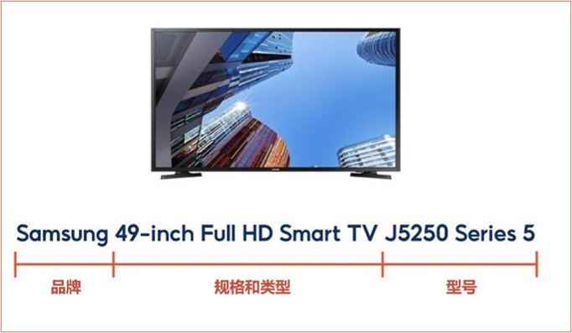
步骤四 商品标题优化
1【品牌商品—标题结构】
【结构】店铺名/品牌名+（修饰词）产品名字（修饰词）+型号/尺寸（修饰词）
【要点】
（1）标题可进行调整顺序或在前/后加入场景词、热点词、卖点词等修饰词，以丰富标题。
（2）适合所有站点、所有品类。
（3）对于泰国、越南、印尼，语言使用习惯为修饰词放在名字之后。
（4）请勿进行关键词滥用（标题与商品不符）。

Slide 20
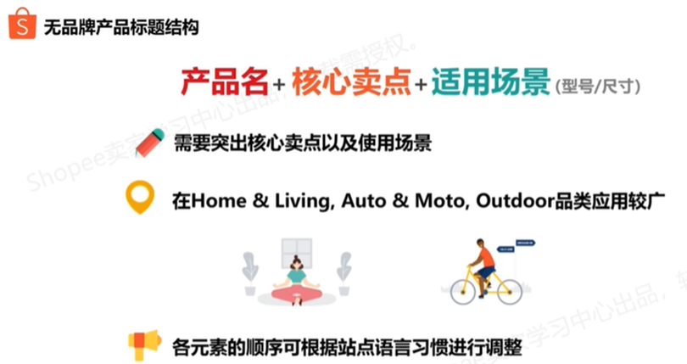
步骤四 商品标题优化
2【无品牌商品—标题结构】
【结构】产品名+核心卖点+适用场景（型号/尺寸）
（1）无品牌的商品需要突出核心卖点及使用场景。
（2）各元素的顺序可根本站点语言习惯进行调整。

Slide 21
步骤四 商品标题优化
2【无品牌商品—标题结构】
以下是有关如何创建良好商品名称的一些指南：
①每个单词的第一个字母大写。
②单个单词请勿全部大写，品牌名称除外，例如 ZARA、ASUS。
③请勿包含主观评论和促销信息：例如热门商品、畅销商品、促销、免费送货或价格。
④避免关键字垃圾邮件，即不相关的单词。
⑤请勿使用表情符号、主题标签或符号，例如 }、~、$、^、{、<、!、*、#、@、;、%、>

Slide 22
步骤四 商品标题优化
3【关键词优化—关键词的种类】
（1）大词
大词，也叫核心词，是最容易找到的关键词。这些关键词的含义范围比较广泛，整体流量较大。但同时，使用
的卖家多、竞争也大。因此在推新品初期不建议单独使用，而是在流量累积到一定程度时，搭配另外两种关键
词一起使用，才能真正吸引到大词的流量。
长度：通常以一个单词的形式出现 • 常用来源：类目词，例：shoes, keys, phone, shirt

Slide 23
步骤四 商品标题优化
3【关键词优化—关键词的种类】
（2）行生词
衍生词通常用来修饰大词，相较于大词来说更加具体、竞争较小，是流量的主力军。另外，衍生词也决定了点
击率，当买家在搜索结果看到一系列商品时，会点击那个更切中痛点的商品标题：比如，买家通过搜索 “裤子”
看到了一系列裤子，最终更有可能点击“高腰、显瘦、加厚” 等精准切中痛点的商品。
长度：通常以2~3短语的形式出现 • 常用来源：商品属性（如颜色、功能）、使用场景、卖点，例：free
shipping, notebook promotions, school shoes

Slide 24
步骤四 商品标题优化
3【关键词优化—关键词的种类】
（3）长尾词
由多个词组成，与大词和衍生词相比，长尾关键字的搜索量较低，竞争小、带来的流量更精准，可以在初期为
新品积累到基础流量。
长度：≥4个单词组成 • 常用来源：商品属性、搜索栏推荐词，例：Lenovo ThinkPad x1 Carbon Ultrabook

Slide 25
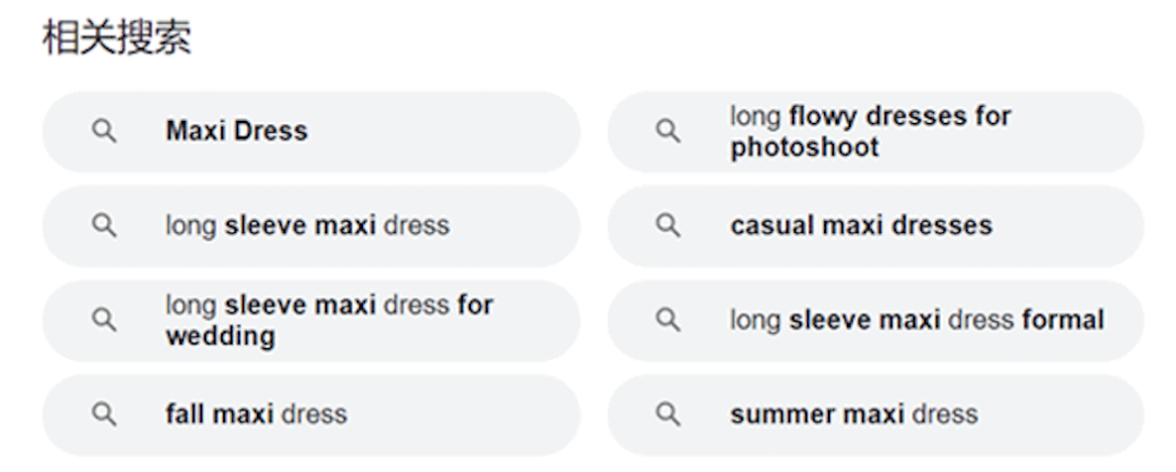
步骤四 商品标题优化
4【关键词优化—关键词的搜索方法】
（1）搜索引擎的相关搜索
对于新手卖家来说，最简单的就是在谷歌搜索直接搜商品名称，然后拉到最下面的【相关搜索】，就可以看到
最近热搜的相关词汇。

Slide 26
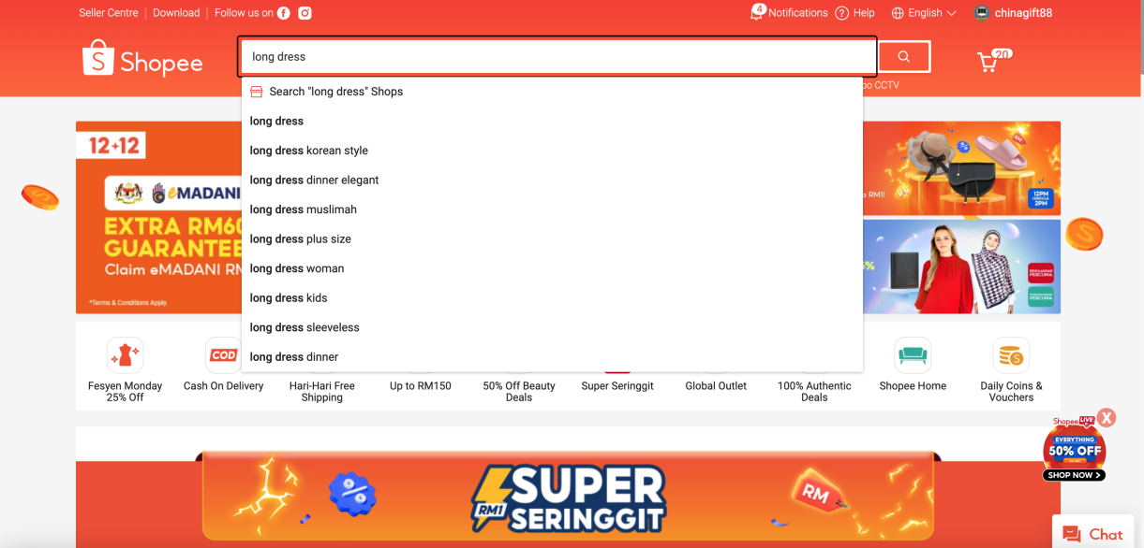
步骤四 商品标题优化
4【关键词优化—关键词的搜索方法】
（2）Shopee推荐搜索词
在 Shopee 网站输入一个词，搜索栏下方会推荐一系列相关的关键词。由于很多买家在搜索的时候也是使
用这种方式来寻找商品，所以这些词组也是很好的引流选择。

Slide 27
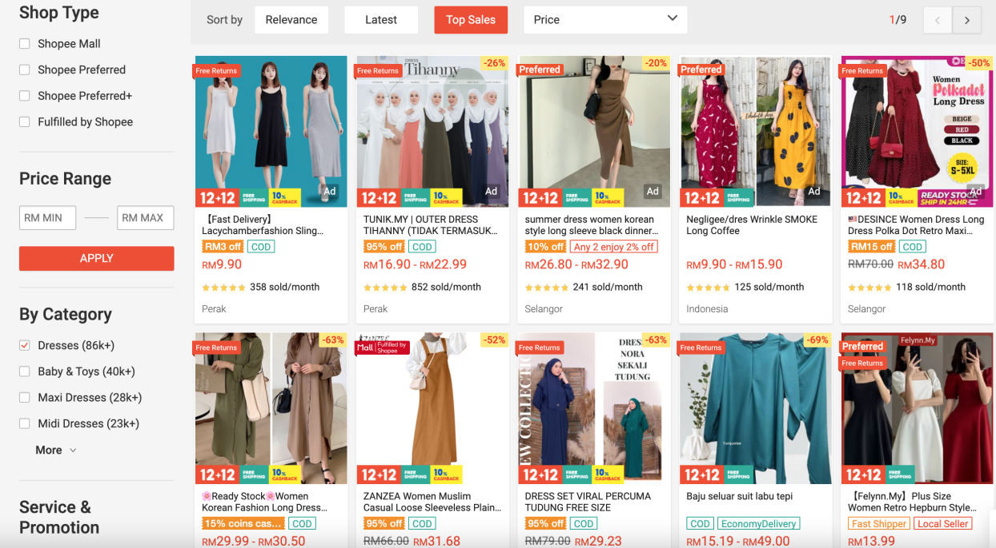
步骤四 商品标题优化
4【关键词优化—关键词的搜索方法】
（3）查看热销（竞品）商品
参考竞品也是一个常见的思路，可以前往Shopee网站对应类目下查看热销商品的关键词。

Slide 28
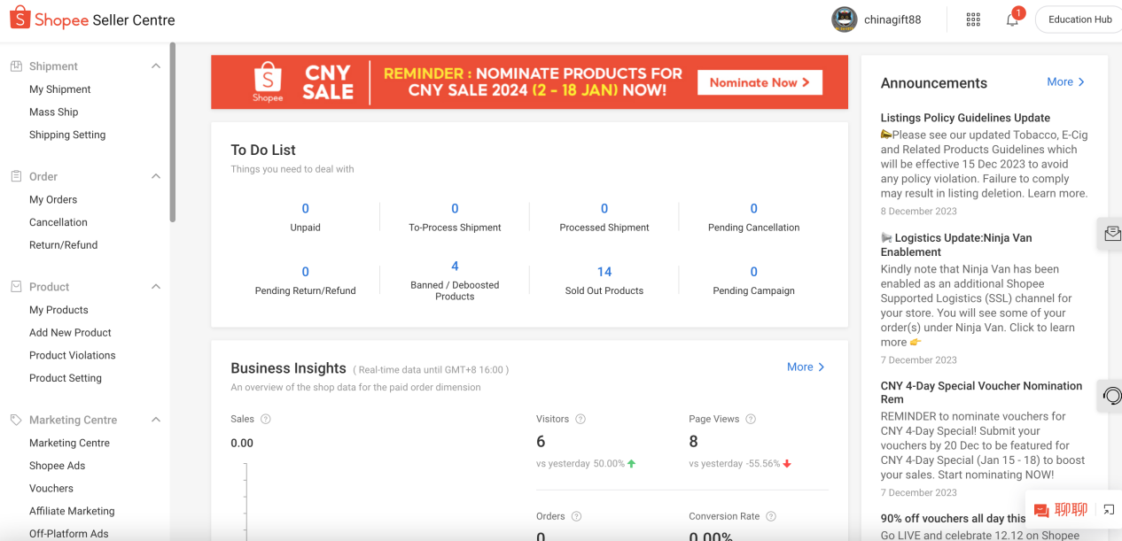
步骤四 商品标题优化
4【关键词优化—关键词的搜索方法】
（4）查看虾皮的广告推荐关键词
怎么判断一个词是不是买家买产品搜索度较高的词，这可以适用Shopee平台广告的关键词热度查询，质量和搜
索量越高，热度越高。如何找到关键词热度查询？
点击商家中心-营销中心板块下的【虾皮广告（Shooee Ads）】

Slide 29
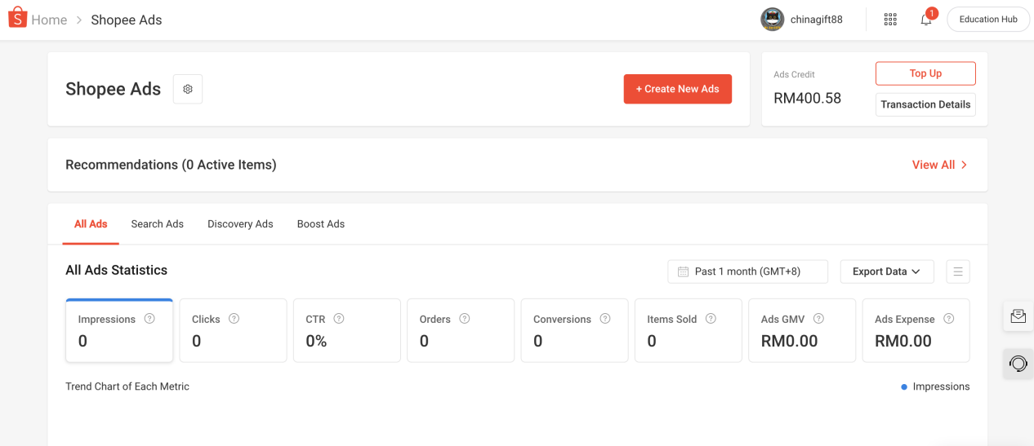
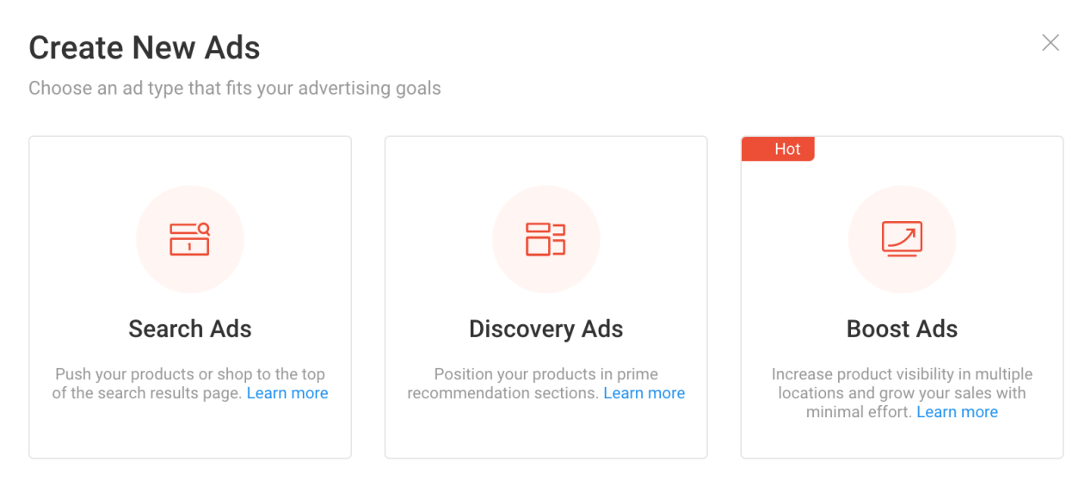
步骤四 商品标题优化
4【关键词优化—关键词的搜索方法】
• 点击【创建新广告（Create New Ads）】
• 点击【搜索广告（Search Ads）】

Slide 30
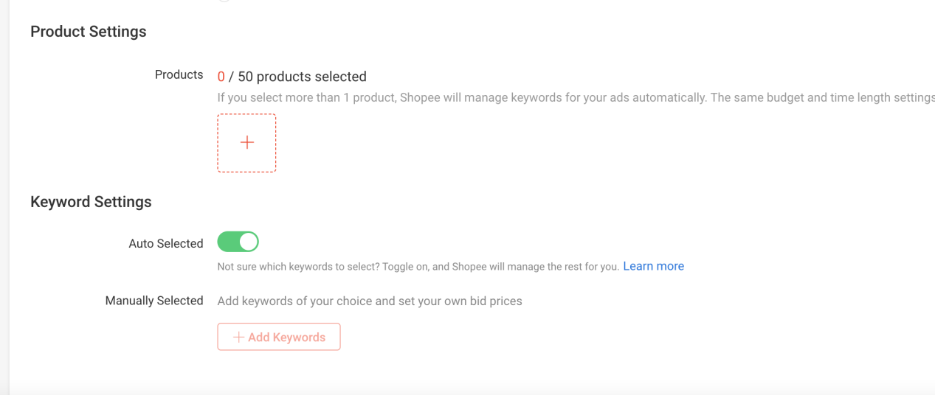
步骤四 商品标题优化
4【关键词优化—关键词的搜索方法】
• 点击【商品设置（Product Settings）】处，添加一个商品。

Slide 31
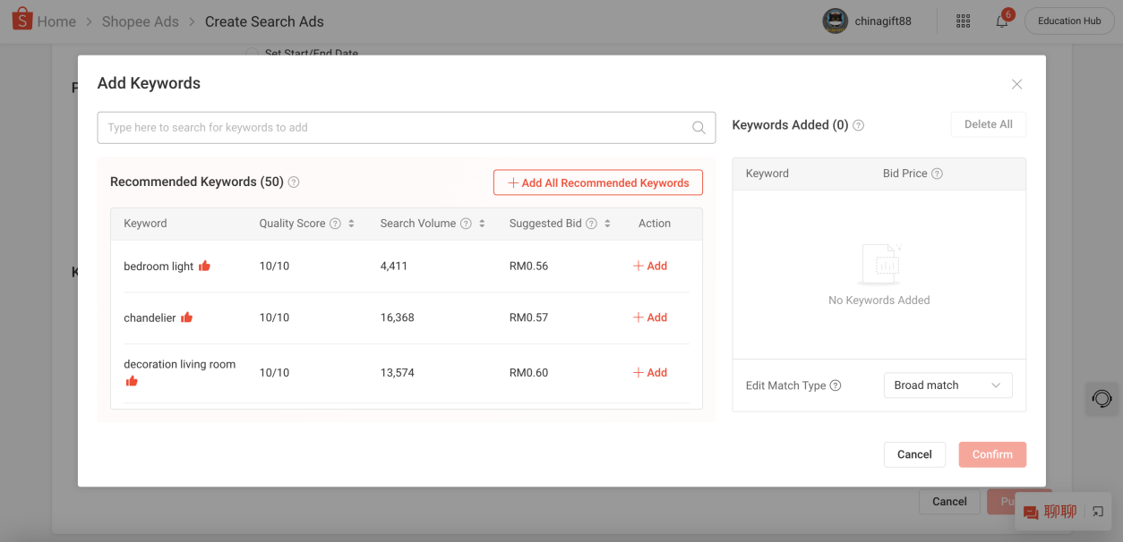
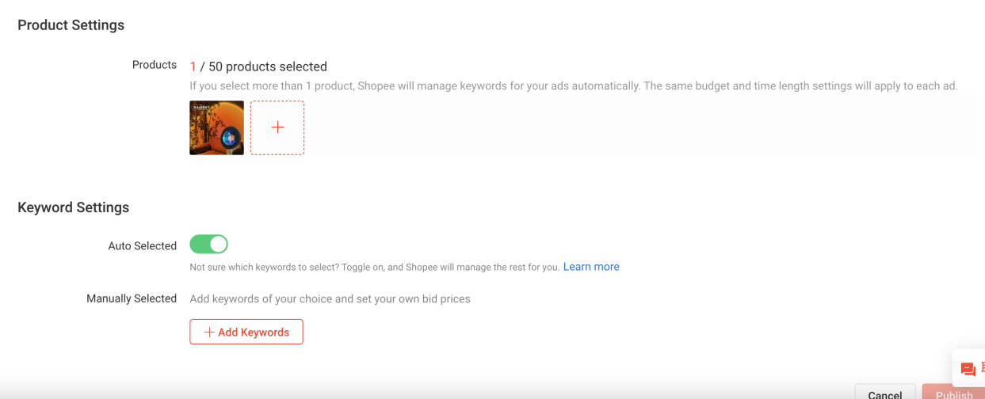
步骤四 商品标题优化
4【关键词优化—关键词的搜索方法】
• 随后点击【添加关键词（Add Keywords）】，即可进行输入关键词进行热度查询。

Slide 32
05
产品上架的类目
Add a New Product Category
【商品类目优化（Product Category）】将产品上传到正确的类别可以让买家在该类别中搜索时更轻松地找到产品。

Slide 33
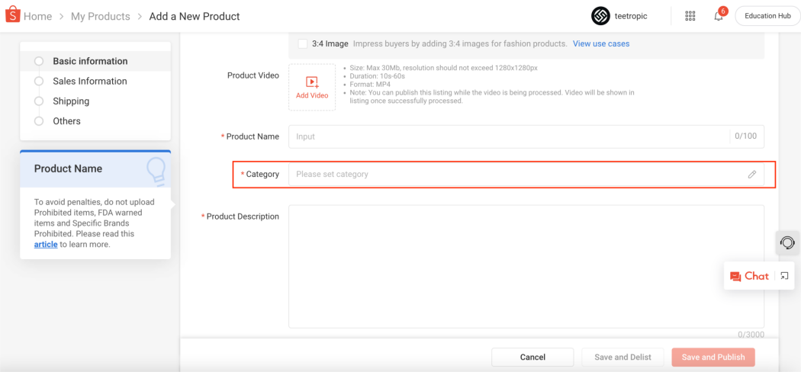
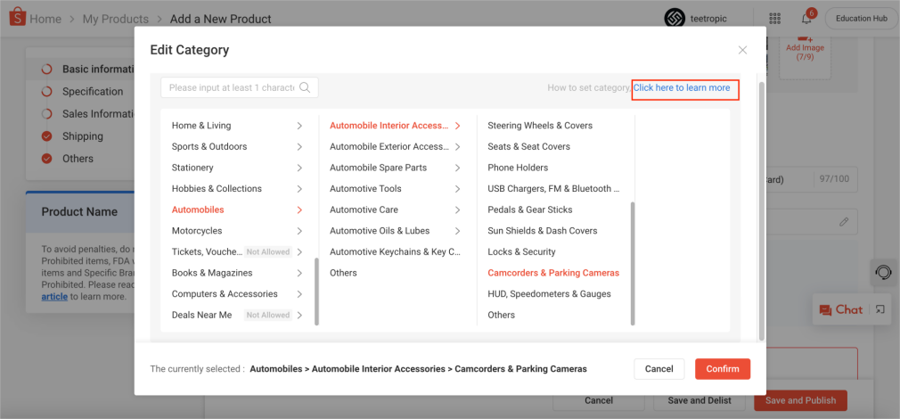
步骤五 产品上架的类目
1【填写你的产品类别】
如果不确定产品的正确类别，可在【产品上架（Add a New Product）】的类目（Category）里点击【查看更多（Click here to learn more）】的类别列表找到适合产品的类别。

Slide 34
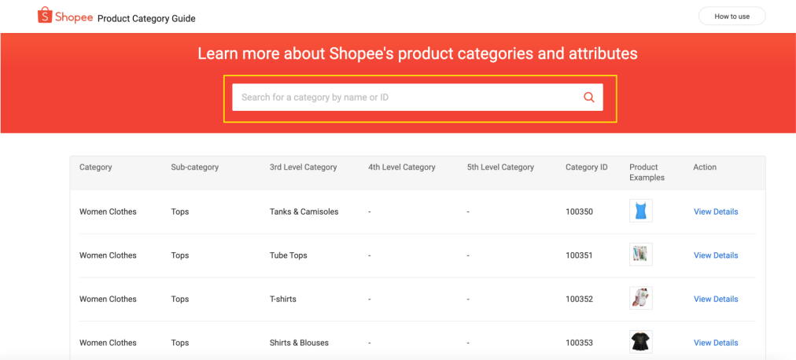
步骤五 产品上架的类目
1【填写你的产品类别】
从列表中，可以找到产品所属的类别，然后是子类别和第三级类别。还可以输入产品名称/代码即可查找相应产品分类。系统也会根据产品名称推荐类别。

Slide 35
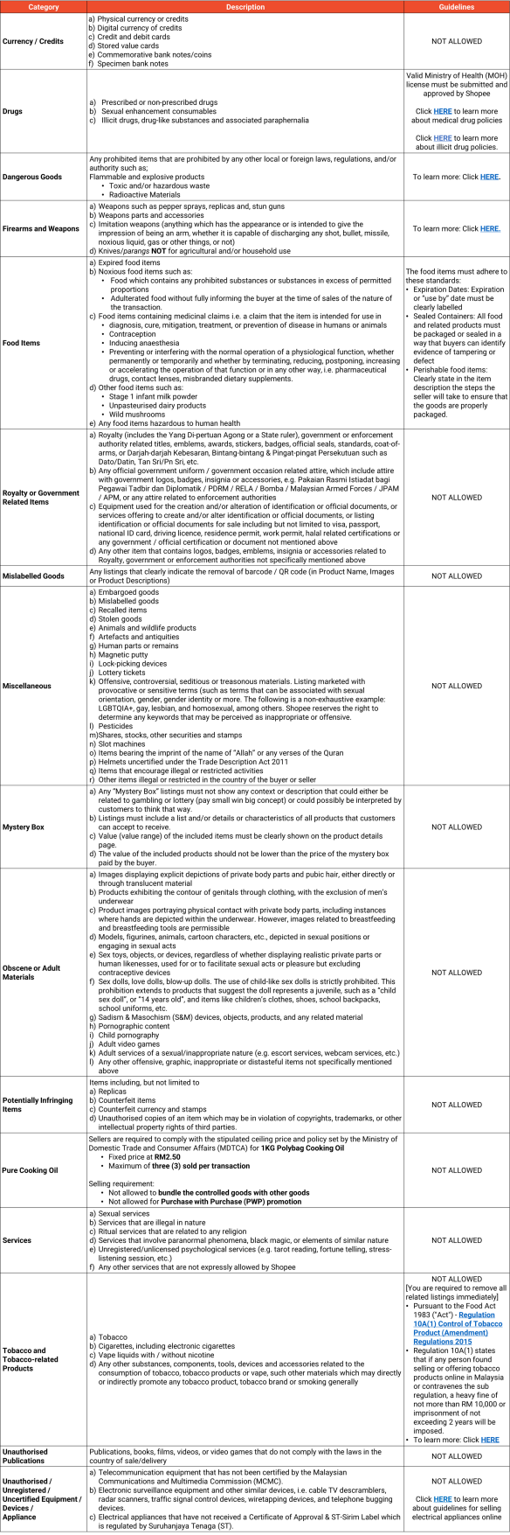
步骤五 产品上架的类目
2【上架商品的条款和政策】
在Shopee平台上架的商品必须遵守当地法律以及Shopee的条款和政策。
卖家有责任在商品未上架之前进行检查。
（1）违禁品清单
这是禁止和限制商品的清单。
请注意，此清单会再时更新，因此请定期登入Shopee官网了解相关的更新。

Slide 36
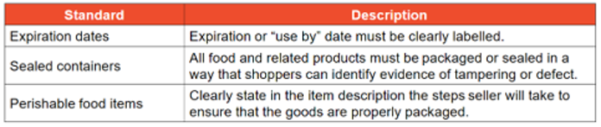
步骤五 产品上架的类目
2【上架商品的条款和政策】
如果要上架食品，那么食品必须遵守以下的标准：
除上述违禁品外，部分商品因当地法规或物流问题限制跨境销售。

Slide 37
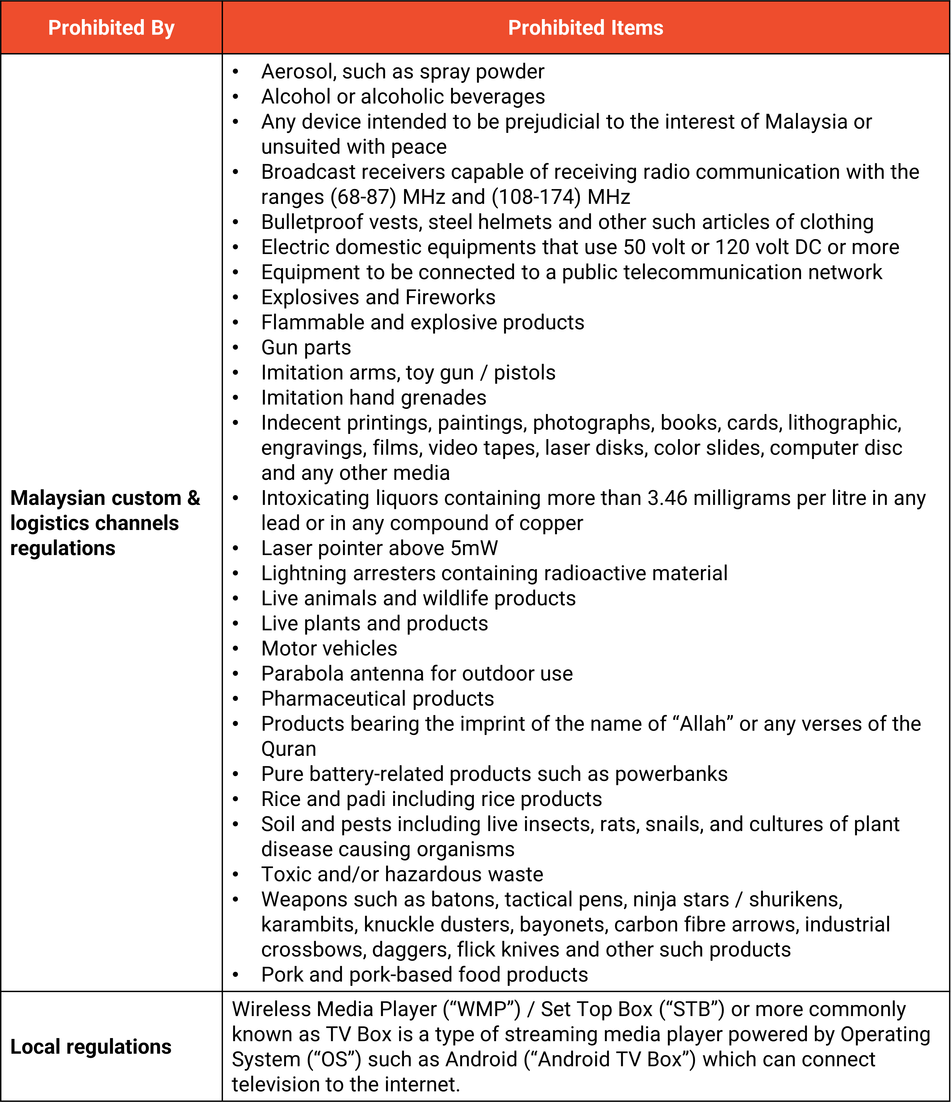
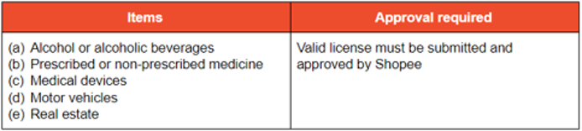
步骤五 产品上架的类目
2【上架商品的条款和政策】
（2）跨境卖家违禁品清单。
（3）需要特别批准或许可的物品
以下的物品需要相关的证件或许可证，
才能在Shopee平台上出售：

Slide 38
06
商品属性优化
Specification
商品属性是通过描述商品的详细信息，来突显商品的特色。如果设定准确的属性，会提高商品被搜索到的机率。根据卖家选择的产品分类，系統会自动将特定产品属性列为必填选项，例如尺寸、容量、相关认证字号等。

Slide 39
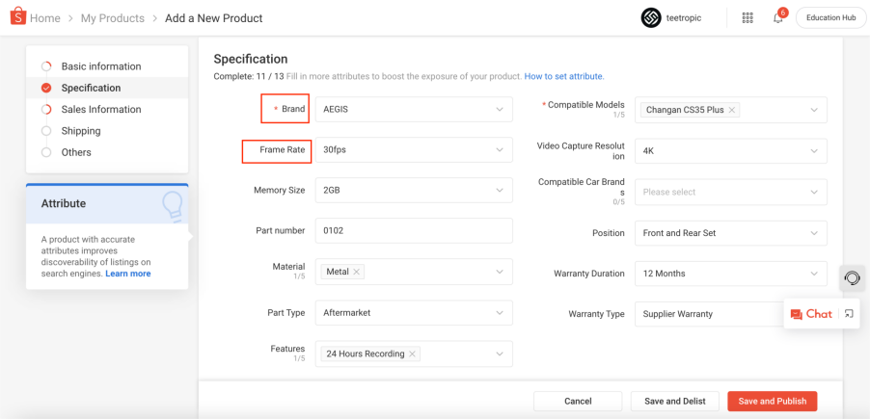
步骤六 商品属性优化
1【产品属性类型】
• 强制属性（红色星号）可确保产品出现在最相关的类别中，并提高搜索过程中的可见性。
• 非强制性属性进一步优化列表。

Slide 40
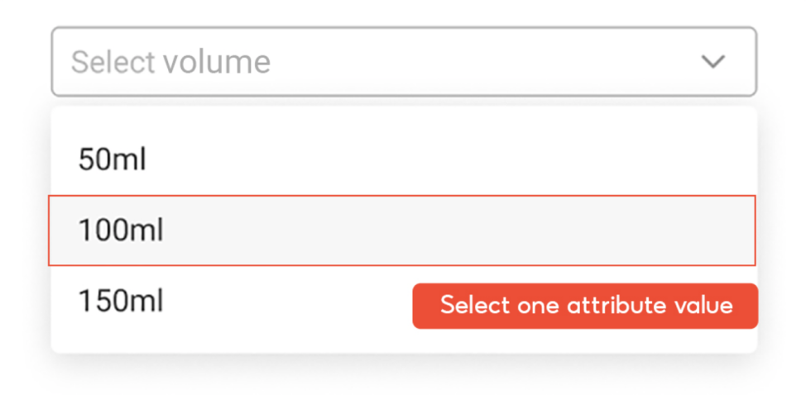
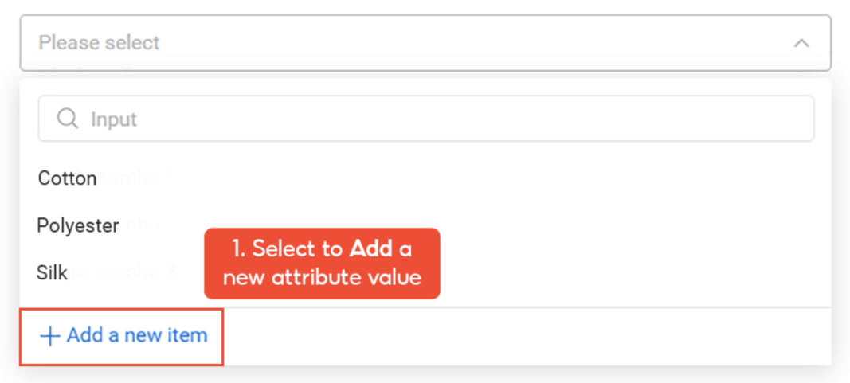
步骤六 商品属性优化
2【产品属性选择的类型】
· 对于单一选择，将能够直接从下拉列表中选择一个属性值。
· 对于某些属性类型，如果列表中未显示值，
可以选择“+添加新项目”来手动填写值。

Slide 41
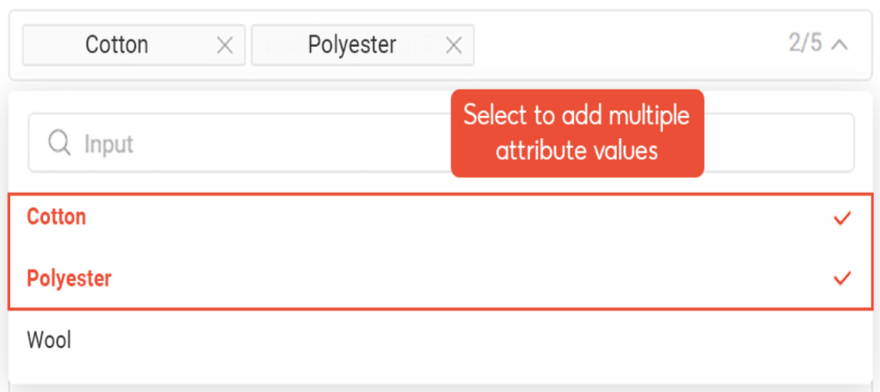
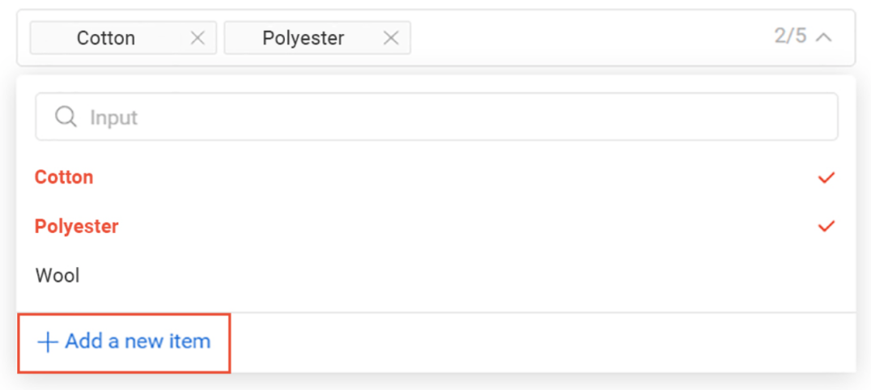
步骤六 商品属性优化
2【产品属性选择的类型】
· 对于多项选择，可以一次选择多个属性值。
· 对于多组合选择，如果列表中未显示值，
还可以选择“+添加新项目”来手动填写值。

Slide 42
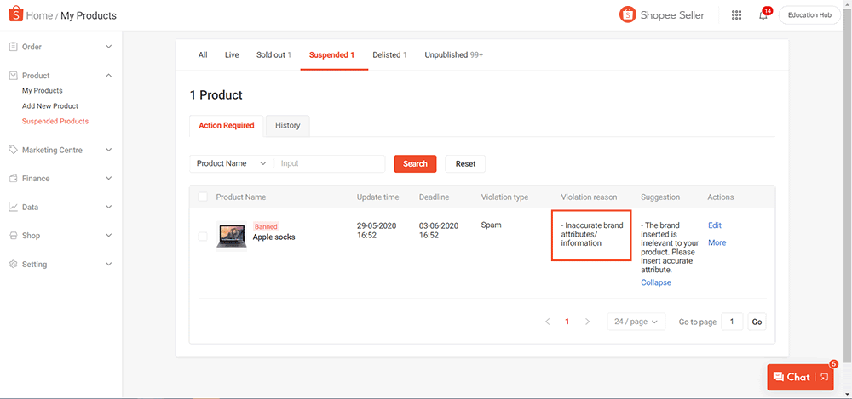
步骤六 商品属性优化
3【无效属性】
无效属性是指该属性与您的商品不符。若Shopee系统检测到无效的商品属性，会在商品页上提醒。
例如：错误的品牌名称可能导致无效的商品属性。

Slide 43
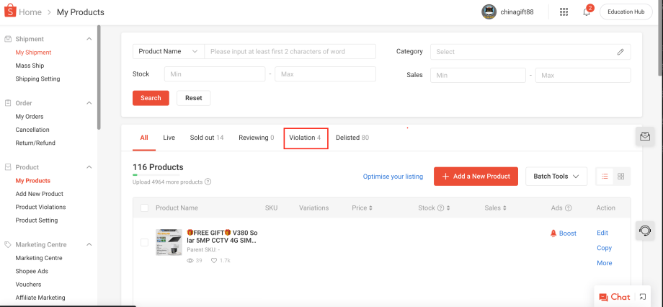
步骤六 商品属性优化
3【无效属性】
若品牌属性不符，Shopee会暂时将商品下架，卖家可以在【违规（Violation）】页面下查看原因，及时修正后即可重新上架。
【小提示】
1、每个类别所需要填写的商品属性不同，请选择正确的商品类别。
2、当选定商品的类别后，Shopee 会显示相关的商品属性(品牌)让卖家选择，如果现有的选项没有适合的商品，也可以自行设定一个新的选项。
3、如果在品牌下拉选项没有发现自己的品牌名，可以联系客户经理申请添加。如果没有注册的品牌，也可以选择"No Brand"。
4、在上架商品之前，需要确保自己的信息符合卖家上架规则。

Slide 44
任务实训
请同学们在shopee模拟平台上完成商品标题及类目属性优化设置:
商品标题优化：确保商品标题长度、关键词使用恰当并且具有结构性。
商品类目优化：确保选择的类目精准符合产品，熟悉平台禁售类目。
商品属性优化：确保填写的商品属性准确无误，包括尺寸、颜色、材质等。

Slide 45
SHOPEE
Shopee电商平台实训课程
恭喜你
完成本任务的学习
Congratulations to you

